Slide 1
Algoritmizace, úvod do programování
Digitální a mediální gramotnost
Notes:
Svět bez inernetu. Jaký by byl?

Slide 2
Algoritmus
= postup skládající se z jednotlivých jednoznačně určených kroků tzv. příkazů, které vedou k získání řešení problému
Algoritmy nás obklopují stejně jako třeba matematika
Sociální sítě
Navigace
Recept na vaření
Nejstarší algoritmus – Euklidův pro určení společní dělitele čísel
Každý algoritmus musí splňovat
Konečnost, rezultativnost, determinovanost, hromadnost

Slide 3
Programovací jazyk
= umělý jazyk, který se používá pro definování sekvence programových příkazů, které lze zpracovat na počítači
Využívá se k implementaci (zhotovení) příslušného algoritmu
Popis takového algoritmu je ryze konkrétní
Dělíme podle několika kategorií
Míra abstrakce
Způsob překladu a spuštění

Slide 4
Proměnná
= pojmenované místo v paměti
Vytváří se na základě deklarace
Během deklarace určíme její jméno (identifiáktor) a její typ
Volitelně můžeme již v průběhu deklarace určit její hodnotu
Např.: int suma = 0; double height = 11.3; char input;

Slide 5
Datové typy
Datový typ určuje, jakou hodnotu lze očekávat uvnitř proměnné
Číselné
Celočíselné - int, short, long
Desetinné - float, double
Textové
Znakové - char
Řetězce - string
Ostatní
Bool - pravdivostní hodnota true/false
Var - všeobecná proměnná, není specifikovaný datový typ

Slide 6
Základní konstrukce
Sekvence
Jednotlivé příkazy a instrukce po sobě jdoucí
Přiřazení hodnoty, vyhodnocení výrazu, načtení vstupu, ...
Rozhodovací blok
If-else
Switch-case
Cyklus
Pevný počet opakování - for, foreach
Neznámý počet opakování - while, do-while

Slide 7
Vývojový diagram
= Grafické znázornění algoritmu
Slouží k názornému představení konkrétního algoritmu a usnadňuje jeho pochopení
Čteme a vytváříme jej směrem odshora dolů
Šipky v diagramu představují směr
Pro kreslení se dodržují ucelená pravidla a normy

Slide 8
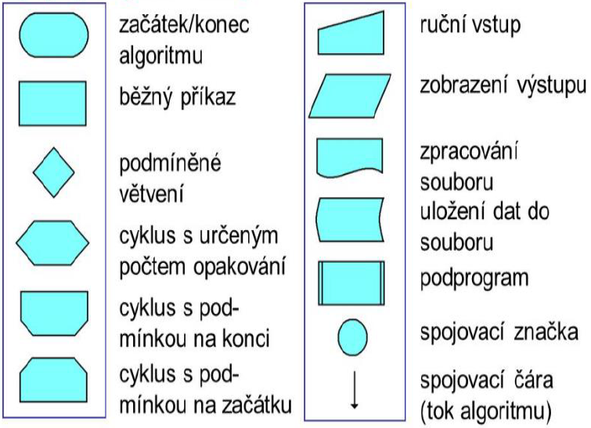
Značky používané ve vývojových diagramech
Značky využívané v diagramech jsou standardizované
Algoritmus lze přečíst nehledě na znalost programovacího jazyka
Popis je univerzální

Slide 9
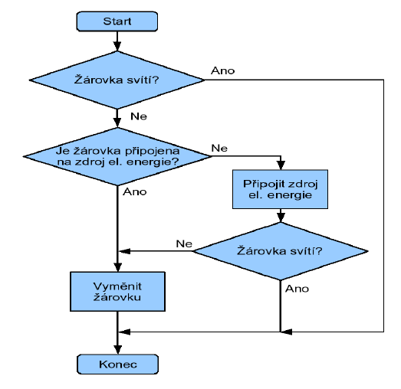
Ukázka vývojového diagramu
Máme elektrický obvod složený z jednoho zdroje a jedné žárovky
Chceme, aby se žárovka rozsvítila

Slide 10
Pseudokód
Kombinuje slova pro běžnou komunikaci s kódovými instrukcemi
Cyklus
Pro hodnotu a od 1 do 10 opakuj
Vypiš hodnotu a
Větvení
Pokud a > b
Vypiš hodnotu a
Jinak
Vypiš hodnotu b

Slide 11

Procvičení algoritmizace
Algoritmus, který bude zvyšovat číslo v proměnné X o hodnotu 3,14 dokud tato hodnota nepřesáhne hodnotu 10
Vytvořte návrh zadání pomocí vývojového diagramu
Vytvořte implementaci zadání pomocí pseudokódu

